Slide 1
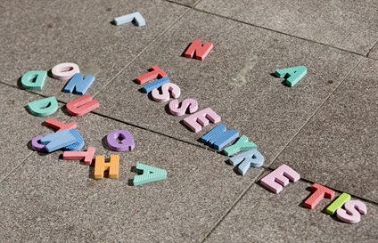
Bevægelse og læring
Jeg hører det – jeg glemmer det
Jeg ser det – jeg husker det
Jeg gør det – jeg forstår det
(kinesisk ordsprog)

Slide 2
Krop før hoved..
”Børn der er motorisk usikker vil ofte få en usikker personlighed”(B. Koch)
”Intelligens er ikke noget vi har. Det er noget vi gør. Børn tænker med hele kroppen”(K. Fredens)
”Barnet lærer sin omverden at kende gennem sin sansemotoriske funktioner”(Piaget og Vygotski)
”…de erfaringer som barnet børn med sin krop er grundlag for udvikling af personlighed såvel som intellekt”(K. Fredens)

Slide 3
Hvad har kokain, amfetamin, hasardspil, sex, motion, filantropi og en fantastisk forårsdag til fælles?

Slide 4
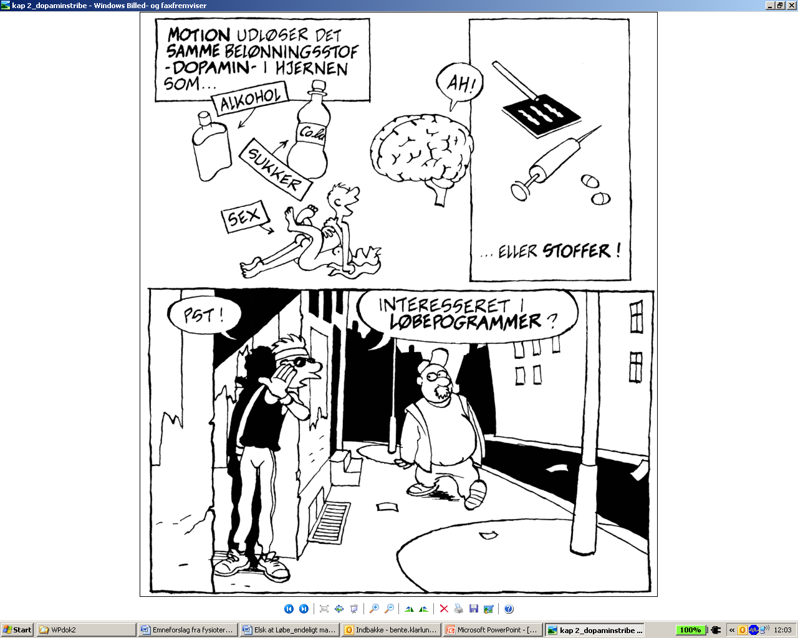

Slide 5
Fysisk aktivitet giver bedre kognitive funktioner
…hjernen er udviklet på baggrund af interaktion mellem kroppen og omgivelserne, og alle vores kognitive funktioner er dybest set funderede i vores forståelse af os selv i den verden, der omgiver os..
….en adskillelse af motorik og kognition er ud fra denne tankegang kunstig og afspejler ikke den måde, hjernen arbejder på

Slide 6
Udfordring og variation
Fysisk aktivitet med høj intensitet øger BDNF i hjernen
Læring fremmes bedst, hvis aktiviteten er udfordrende, varieret og indebærer succes

Slide 7
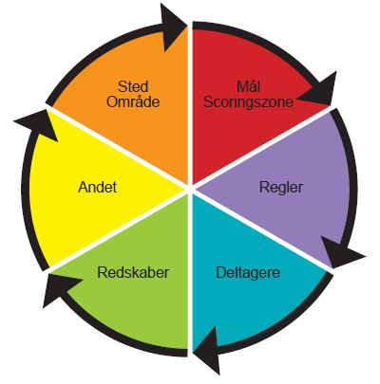
Planlægningen

Slide 8
Pædagogisk idræt
Der er et mål med idrætten/bevægelsen
Idrætsforståelse af begrebet: idræt, leg og bevægelse
Der tages udgangspunkt i barnet før aktiviteten

Slide 9
Læringsperspektivet - 4 fokuspunkter
Fysisk
Socialt
Psykisk
Kognitivt
Formel-1
Bevæg svarene
Smæk resultatet(nutids-r)

Slide 10
Kærneværdier
Pæd. bagdør(melde til og fra)
Aktiv/passiv deltagelse
Progressiv opbygning
Udfordringer
Tilpas aktivitet til eleverne efter mål – ikke omvendt
Flow(følelser i spil)

Slide 11
Taksonomi

Slide 12
Brainbreaks – type 1(aktiv pause)
Øvelse: Smæk lår
Parvis, hold om håndled, ned i knæ, den frie hånd i vejret
Skift hånd efter 20 sek
Gør hinanden gode

